Slide 1
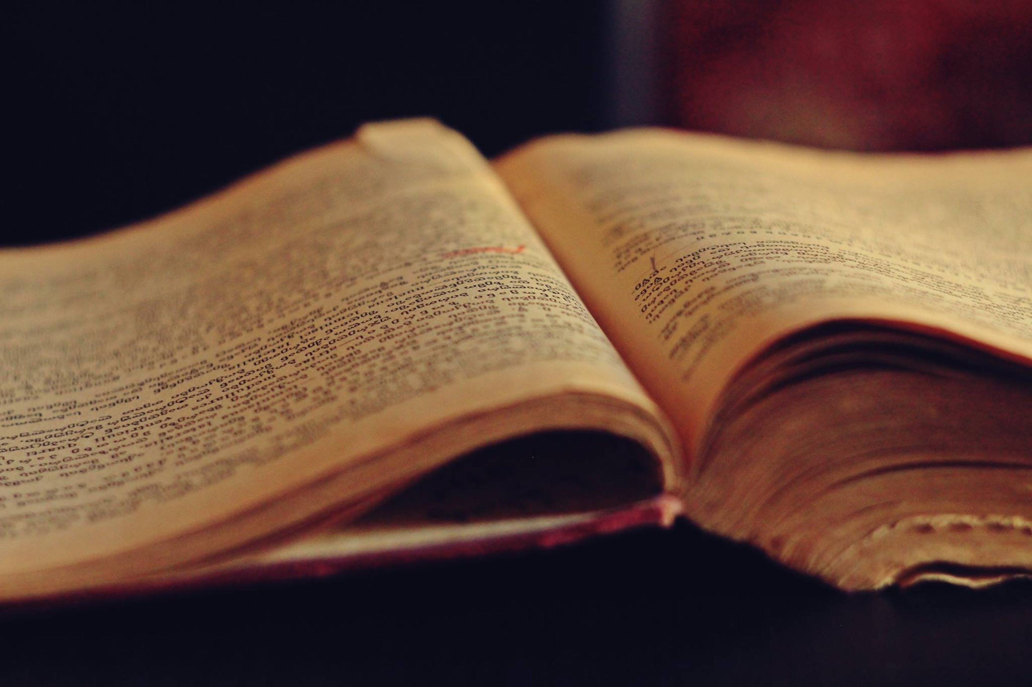
La littérature française
Cours 1

Slide 2


Le planning
Cours 1.
Vie de l’auteur
Résumé première partie
Lire + Compréhension
Cours 2.
Écrire la suite d’un chapitre
Regarder passage film
Cours 3.
Fin de l’histoire
Discussion

Slide 3
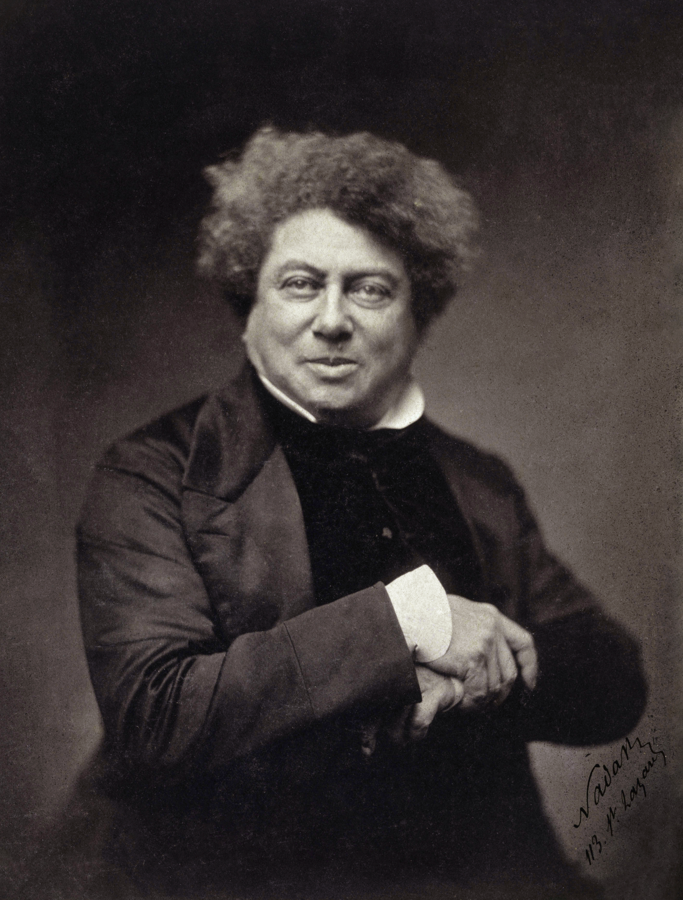
Alexandre Dumas (père)
1802 – 1870
Racisme
« Mon père était un mulâtre, mon grand-père était un nègre et mon arrière-grand-père était un singe. Vous voyez, Monsieur : ma famille commence où la vôtre finit »
Le roman-feuilleton (1830)
Exil à Bruxelles avec Victor Hugo 1851
Transfert au Panthéon (2002)
Notes:
Image : Public domain : https://pt.wikipedia.org/wiki/Alexandre_Dumas_(pai)#/media/Ficheiro:Alexander_Dumas_p%C3%A8re_par_Nadar_-_Google_Art_Project.jpg
(père) omdat zijn zoon ook dezelfde naam heeft en ook schrijver was.
Zijn vader, generaal in wat nu Haïti is, had een Afrikaanse afkomst waardoor Alexandre Dumas een donkerdere huidskleur had en kroeshaar. Tijdens een van de beroemde ‘salon parisien’ waar Dumas zich bevond, werd tegen hem gezegd “cher maître, vous devez bien vous y connaître en nègres?” waarop Dumas dit heeft geantwoord (citaat op PowerPoint), toen al een groot voorbeeld.
Hij is onder andere bekend geworden met de roman-feuilleton, dat waren vroeger verhalen die in meerdere delen verschenen in kranten, waardoor de schrijver ook gelijk een vast inkomen had, want rondkomen in die tijd was niet makkelijk.
Door zijn politieke keuzes en omdat er in Frankijk ruzie was tussen de mensen die voor de koning waren, en de mensen die voor een eigen republiek waren, is hij gevlucht samen met een andere beroemde schrijven die jullie ook sowieso kennen ; Victor Hugo (klokkenluider van de Notre Dame, Disney, en Les Misérables, verfilmd en musical). Meer over zijn exil in de volgende slide.
Tot slot, Ik weet niet of jullie al zijn geweest in de Panthéon in Parijs, maar het is een grote eer om daar te mogen liggen. In 2002, voor zijn 200ste verjaardag, is hij daar naartoe verplaatst.

Slide 4
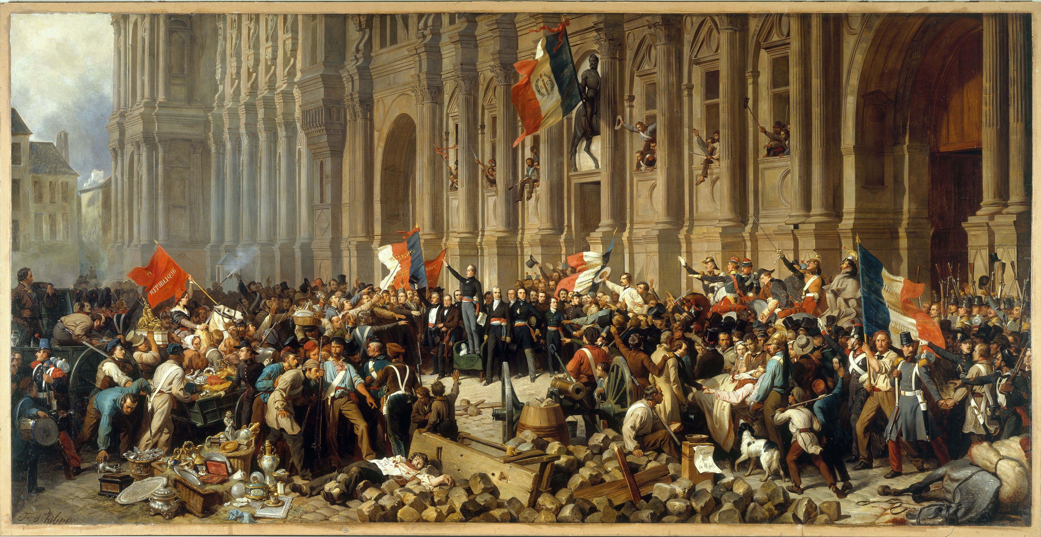
Révolution de 1848
Notes:
- De 3e revolutie (waarvan de eerste de bekende franse revolutie uit 1789 is op de 14 juillet) gebeurde omdat mensen de koning zat waren, zoals jullie misschien kennen uit films en dergelijke, hadden de normale mensen, in de meeste gevallen, heel weinig en de koning had alles. Na Napoleon is Frankrijk onstabiel en is er een tijdelijke monarchie gekomen. Toen zijn de mensen in opstand gekomen omdat ze geen monarchie meer wouden (koning aan het hoofd van het land) en toen is de koning Louis-Philippe weg gegaan en is er een tijdelijke republiek gekomen. Dit ging ook mis en toen is Napoleon III aan de macht gekomen en dat was eigenlijk een terugkeer naar de monarchie, en Dumas en Victor Hugo waren tegen de monarchie en tegen Napoleon III dus zij, en nog veel meer mensen, moesten vluchten.

Slide 5
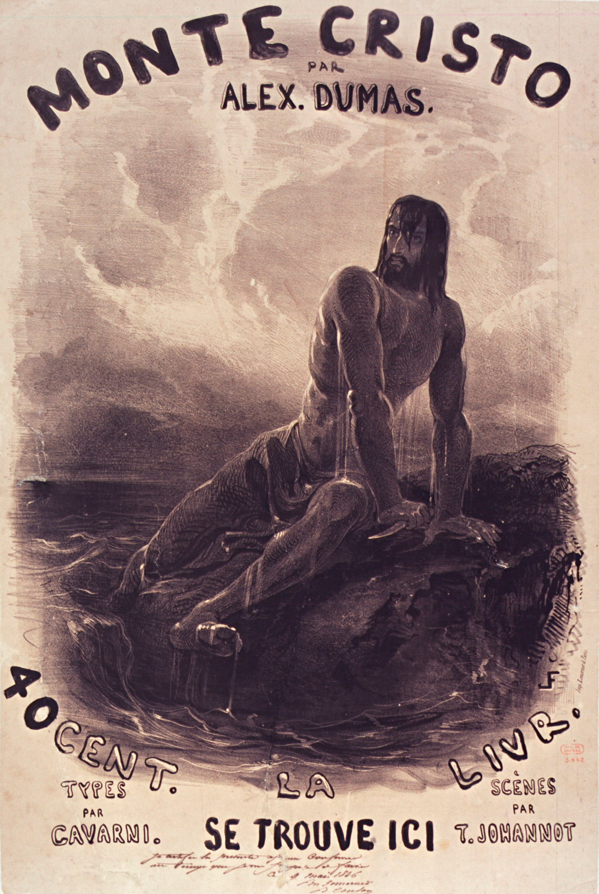
Le Comte de Monte-Cristo
Roman feuilleton
1844 – 1846
1889 pagina’s !!! (net zoveel als de eerste 5 delen van Harry Potter samen)
Thèmes : Vengeance
Notes:
Vragen aan de leerlingen of ze bekende boeken of films kennen over LA VENGEANCE (V for Vendetta bijboorbeeld, of The Man in the Iron Mask).
Image : Public Domain : https://en.wikipedia.org/wiki/The_Count_of_Monte_Cristo#/media/File:Louis_Fran%C3%A7ais-Dant%C3%A8s_sur_son_rocher.jpg

Slide 6
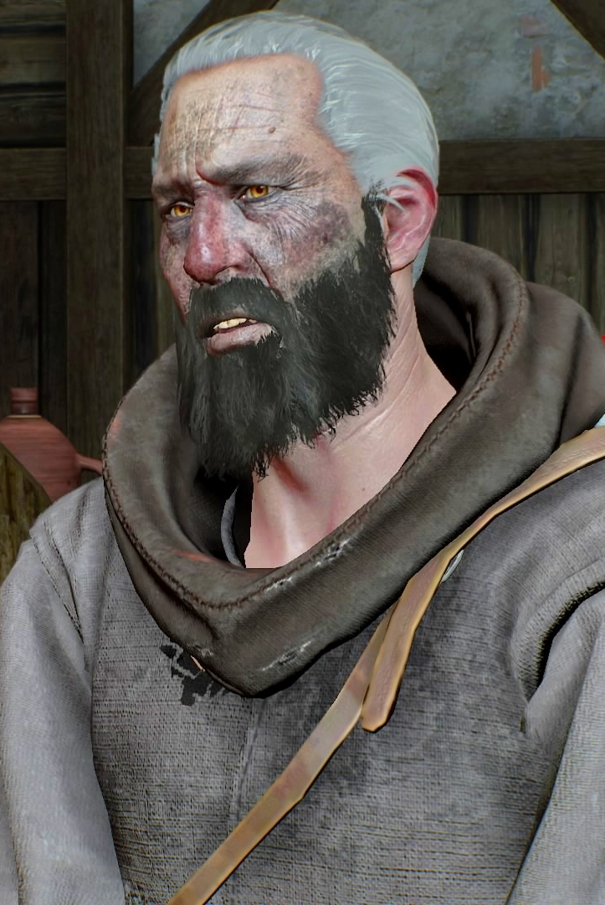
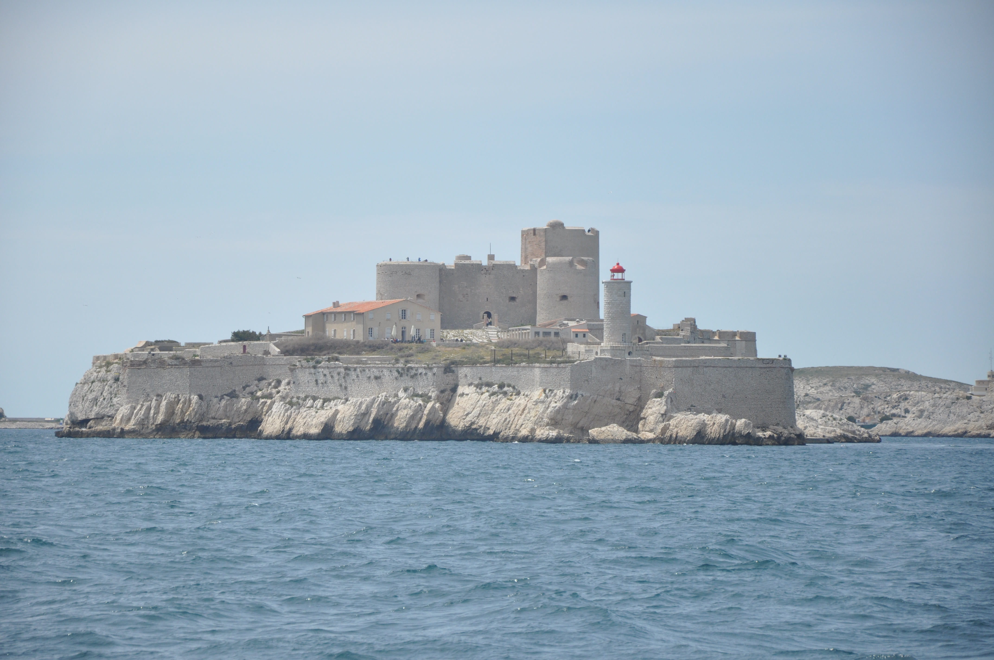

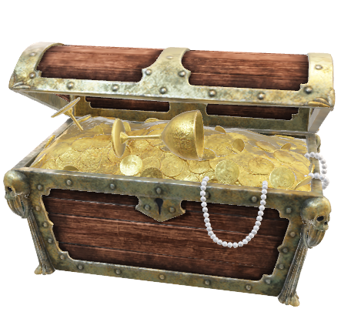
Résumé I. – XIX.
photo par Philippe Alès
Notes:
Edmond Dantès is kapitein van het schip Le Pharaon geworden nadat hij van de overleden kapitein een brief heeft gekregen die hij moet brengen naar Parijs. Ze zijn in Marseille aangekomen, maar omdat Dantès de nieuwe kapitein is geworden, is Danglars, de supervisor, jaloers geworden. Dantès gaat gelijk naar zijn geliefde Mercedes die op dat moment met Fernand Mondego is, hij is heel erg verliefd op haar maar zij alleen op Dantès. Een tijdje later komt Mondega die jaloerse Danglars tegen die Mondega overtuigd om Dantes bij de politie te verklikken voor Bonapartisme (Louis 18 was aan de macht, het was een monarchie, en Napoleon Bonaparte was toen nog het beeld van de republiek, je mocht niet tegen de koning zijn). Dantes wordt door de politie opgehaald en wanneer hij bijna weer wordt vrijgelaten door de procureur, vindt de procureur de brief van Dantes zijn oude kapitein die gericht was aan een Bonarpartiste, en niet zomaar eentje! De vader van de procureur! Omdat hij bang is dat mensen dat komen te weten over zijn vader, stuurt hij Dantes naar de gevangenis : la prison du château d’If (zie plaatje). Dantes zit daar jaren lang in afwachting tot zijn proces. Op een dag, vertelt zijn stervende buurman : l’abbé Faria, dat er een schat ligt op het eiland van Monte Cristo die hij heeft geerfd, hij wil dit nu aan Dantes doorgeven omdat hij het niet meer kan gebruiken. (plaatje Abbé Faria, dit personnage wordt ook gebruikt in de game The Witcher 3!) Dan gaat abbé Faria dood…

Slide 7
XX : Le Cimetière du Château d’If
Lisez dans le chapitre 20 le passage suivant :
« On s’arrêta à la porte, le pas était double. Dantès devina que c’étaient les deux fossoyeurs qui le venaient chercher. Ce soupçon se changea en certitude, quand il entendit le bruit qu’ils faisaient en déposant la civière.
[…]
La mer est le cimetière du château d’If. »
Wat gebeurt er in dit hoofdstuk? (Wie, Wat, Waar, Hoe, Waarom)
Schrijf het op in je eigen woorden. (ongeveer 40-50 woorden)
Voordat je gaat vragen wat iets betekend, schrijf de woorden eerst op in je schrift.
Notes:
Mots difficiles : angoisse, appuyée, battements, sueur, ruisselait, tempes, étau, s’écoulèrent, augure, se firent, haleine, eût, précipitées, artères, fossoyeurs, soupçon, certitude, civière, voilée, toile, falot, os, noeud, bête, poids, inutile, raidissait, trépassé, cortège, âpre, l’inonda, mistral, délices, firent, sol, s’éloigna, souliers, retentir, dalles, retint, éclaire, l’injonction, fût, convenables, bêche, lourd, rétentissant, corde, remit, bruit, flots, brisant, bâti, éclatèrent, plaisanterie, dressèrent, brisé, fainéants, fit, balançait, sentit, lancé, vide, tombant, épouvante, glaçait, tiré, pesant, précipitait, chute, bruit, flèche, pousser un cri, étouffé, immersion, boulet, cimetière.

Slide 8
XX : Le Cimetière du Château d’If
Lees de tekst nog een keer, maar probeer nu doelgericht te lezen : de tekst ‘scannen’, op zoek naar de antwoorden op de volgende vragen :
Welke manier van vragen stellen wordt hier gebruikt ?
Kom je signaalwoorden tegen ? Wat is het verband ?
Ex : « Les porteurs firent une vingtaine de pas, puis ils s’arrêtèrent » Verband = tijd
Welke tijden van werkwoorden herken je ? (Tip : gebruik de lexique achterin je boek)

Slide 9
XX : Le Cimetière du Château d’If
Vragend uitgesproken / Est-ce que / Inversie / Vraagwoord + est-ce que
elke tijden van werkwoorden herken je ? (Tip : gebruik de lexique achterin je boek)
Signaalwoord | Verband

Slide 10

Overzicht van de eerste les
La vie d’Alexandre Dumas
Comte de Monte-Cristo tot hoofdstuk XX :
Onterecht gevangen genomen
14 jaar in een verschrikkelijke gevangenis
Ontmoeting met Abbé Faria
Ontsnapping (of niet….)
Tekst skimmen en scannen
Grammatica
Nieuwe vocabulaire

Slide 11
La littérature française
Cours 2

Slide 12
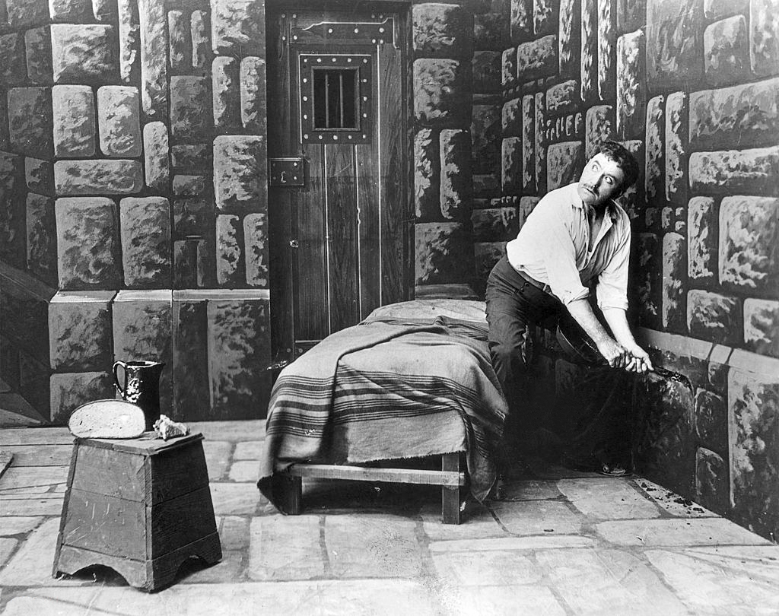
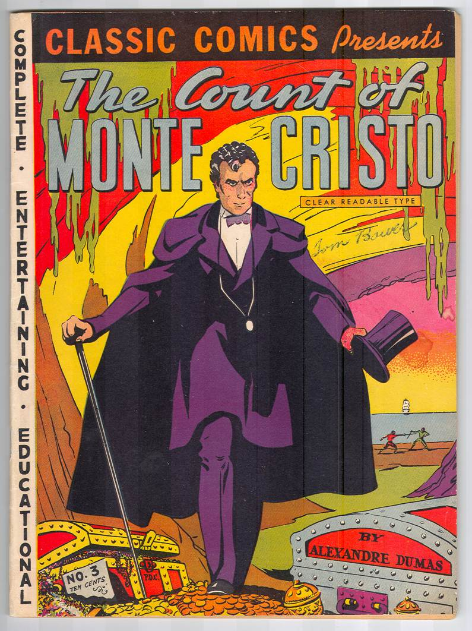
Wie weet het nog ?
Notes:
Image 1 : Public domain : https://en.wikipedia.org/wiki/The_Count_of_Monte_Cristo#/media/File:CC_No_03_Count_of_Monte_Cristo.jpg
Image 2 : Public domain : https://en.wikipedia.org/wiki/The_Count_of_Monte_Cristo#/media/File:James-O'Neill-Dantes-1913.jpg

Slide 13
XX : Le Cimetière du Château d’If
(Optionnel) Relisez dans le chapitre 20 le passage suivant :
« On s’arrêta à la porte, le pas était double. Dantès devina que c’étaient les deux fossoyeurs qui le venaient chercher. Ce soupçon se changea en certitude, quand il entendit le bruit qu’ils faisaient en déposant la civière.
[…]
La mer est le cimetière du château d’If. »
Schrijf in het Frans wat jij denkt dat er na dit hoofdstuk met Edmond Dantès gebeurt.
Ongeveer 100-150 woorden (maak er vooral een mooi verhaal van)
Gebruik de lexique achterin je boek (je mag ook een woordenboek pakken)
Steek je hand op als je een vraag hebt, zo stoor je de rest niet.

Slide 14

Le Comte de Monte-Cristo 1998
Kijk en luister goed naar dit fragment.
Zien jullie verschillen met het hoofdstuk dat jullie hebben gelezen ?
Leg de titel van het hoofdstuk uit.
Minisérie de Josée Dayan, 1998

Slide 15
Overzicht van de tweede les
Zelf je fantasie kunnen gebruiken om het vervolg van het hoofdstuk XX op te schrijven.
Roman en film kunnen vergelijken
Volgende les weten we eindelijk wat er gaat gebeuren met Dantès !

Slide 16
La littérature française
Cours 3

Slide 17
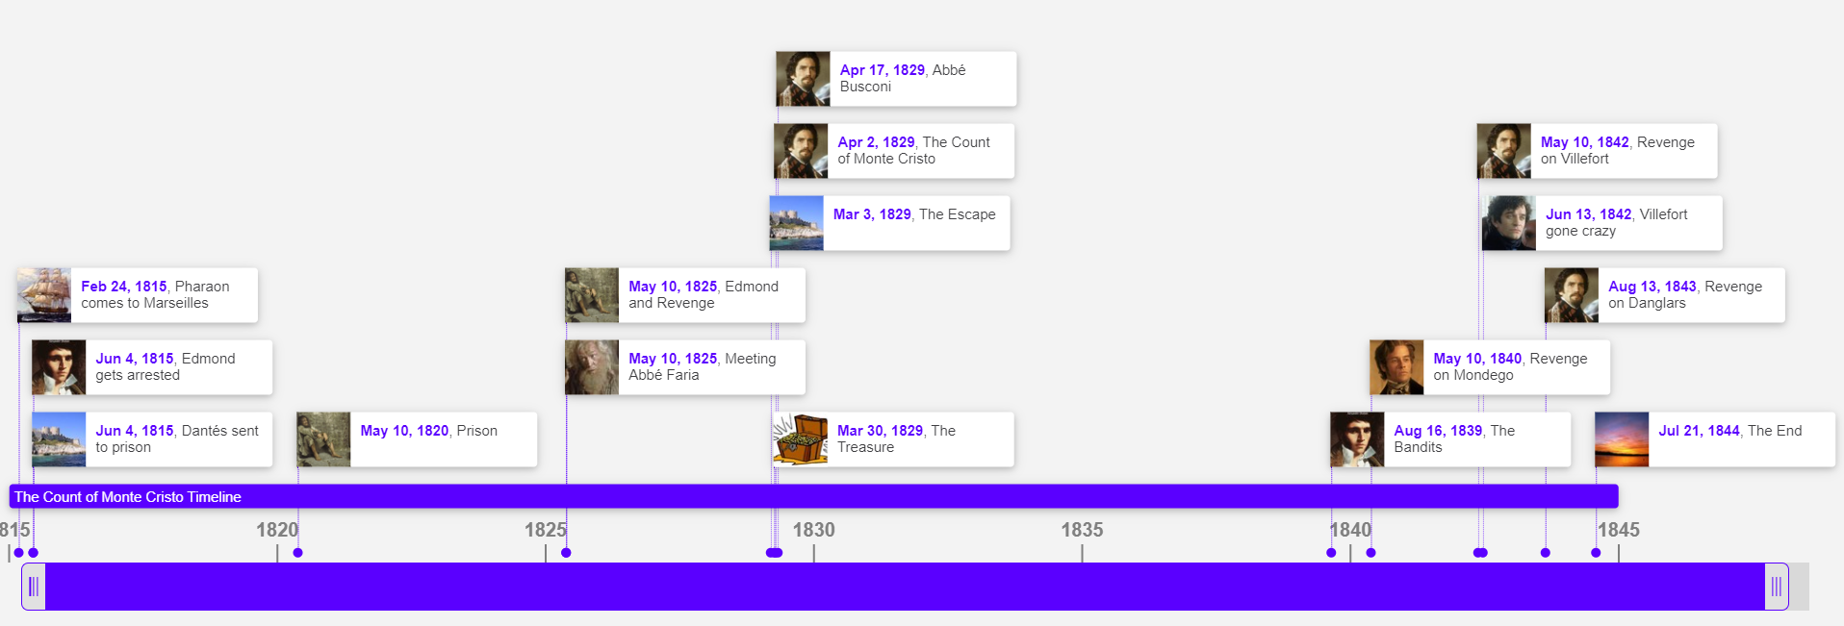
Le Comte de Monte-Cristo
(in vogelvlucht)

Slide 18
Le Comte de Monte-Cristo
Exercice :
In groepjes van 2 mogen jullie in het Frans discussieren over het roman van Alexandre Dumas ;
Vonden jullie het leuk of niet leuk en waarom ?
Schrijf zowel voor leuk of niet leuk 2 argumenten in het Frans, deze mogen jullie later met de klas delen.

Slide 19


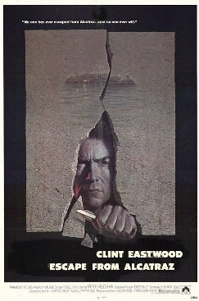
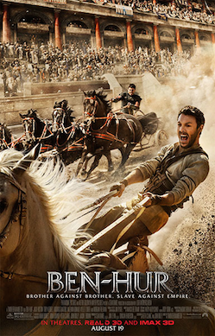
Thèmes récurrents (terugkomende themas)
Herkennen jullie elementen uit dit verhaal uit bijvoorbeeld boeken, films, series, games, strips (etc…) ?
Notes:
Image 1 : Fair use : https://en.wikipedia.org/wiki/The_Stars%27_Tennis_Balls#/media/File:Starstennis.jpg
Image 2 : Fair use : https://en.wikipedia.org/wiki/Ben-Hur_(2016_film)#/media/File:Ben-Hur_2016_poster.png
Image 3 : Fair use : https://en.wikipedia.org/wiki/Papillon_(2017_film)#/media/File:Papillon_2018_poster.png
Image 4 : Fair use : https://en.wikipedia.org/wiki/Escape_from_Alcatraz_(film)#/media/File:Escape_from_alcatraz.jpg

Slide 20
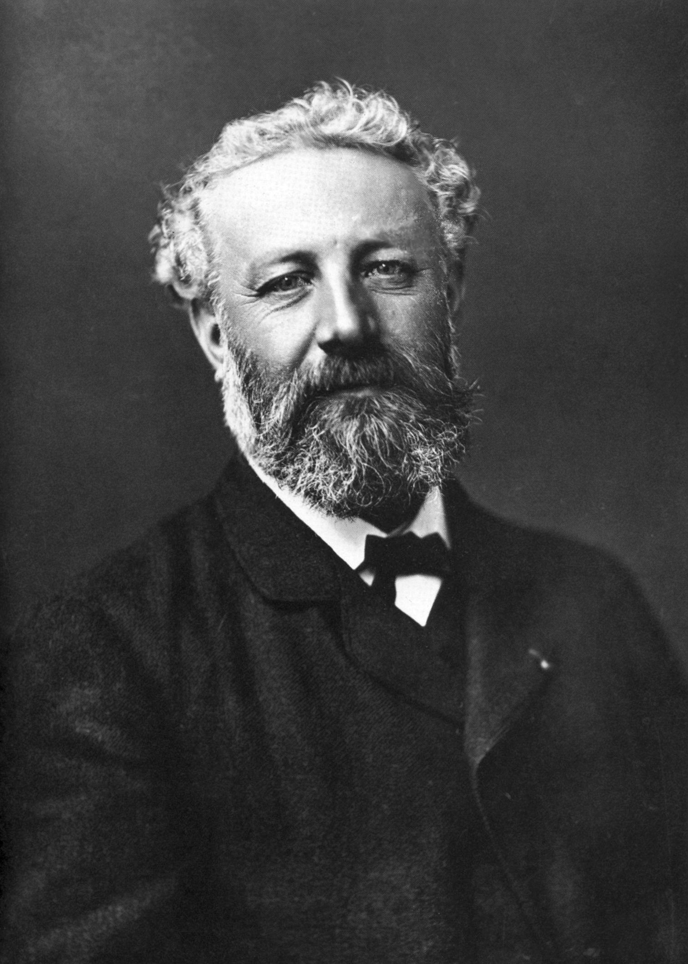
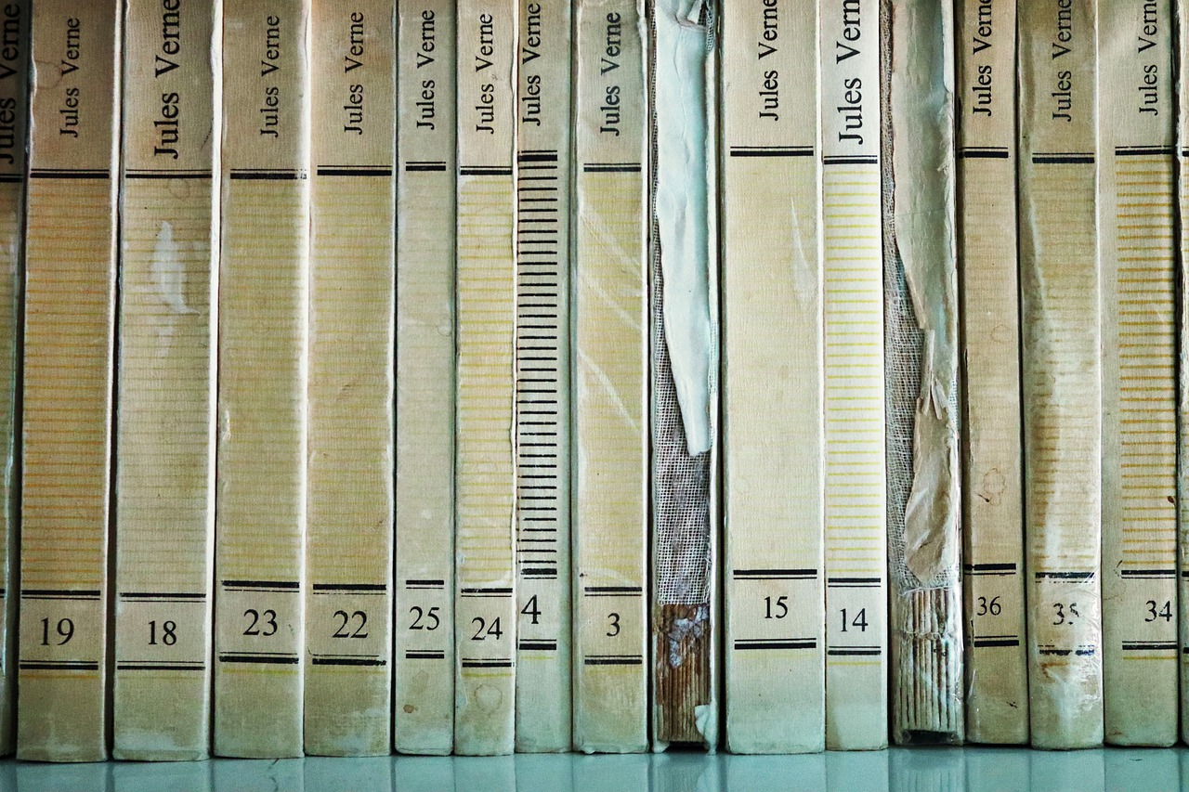
Volgende auteur ?
Notes:
Image : Public domain : https://nl.wikipedia.org/wiki/Jules_Verne#/media/Bestand:F%C3%A9lix_Nadar_1820-1910_portraits_Jules_Verne.jpg

